Slide 1
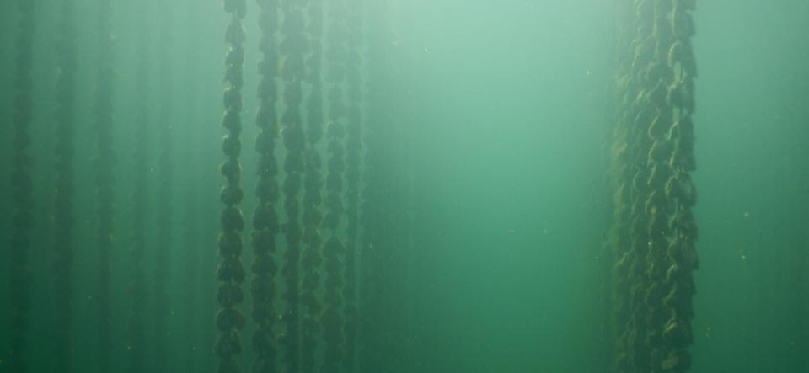


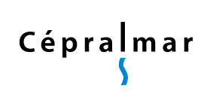



Les apports de la télédétection dans la gestion des milieux lagunaires
Salines de Villeneuve – 20 Novembre 2015

Slide 2


1
Exemples d’applications de la télédétection sur des zones humides
Cartographie des milieux humides
Suivi temporel
Approche par drones

Slide 3
1. Cartographie des milieux humides

Slide 4
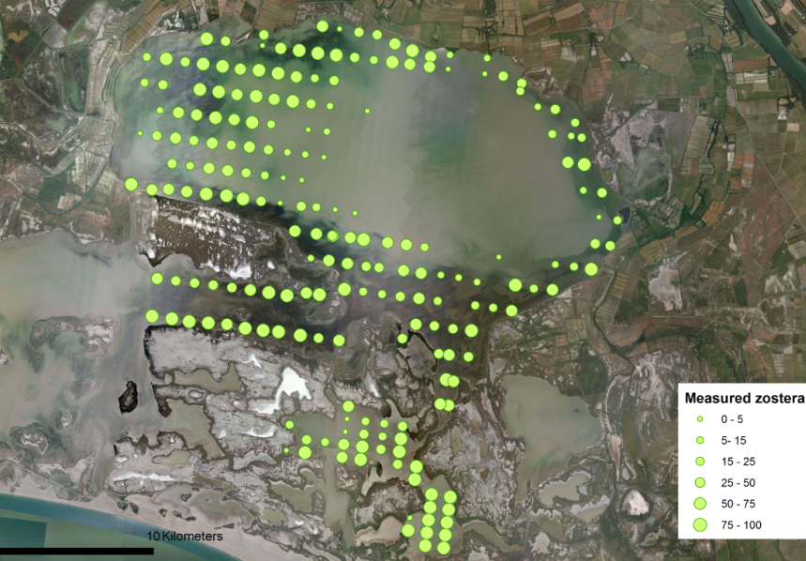
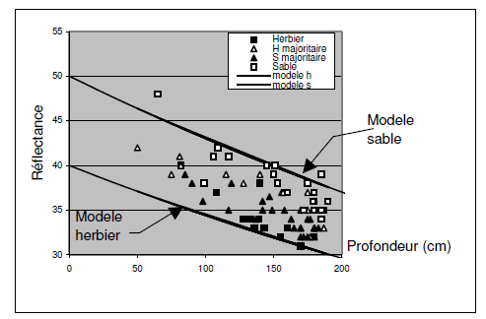
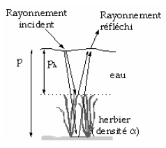
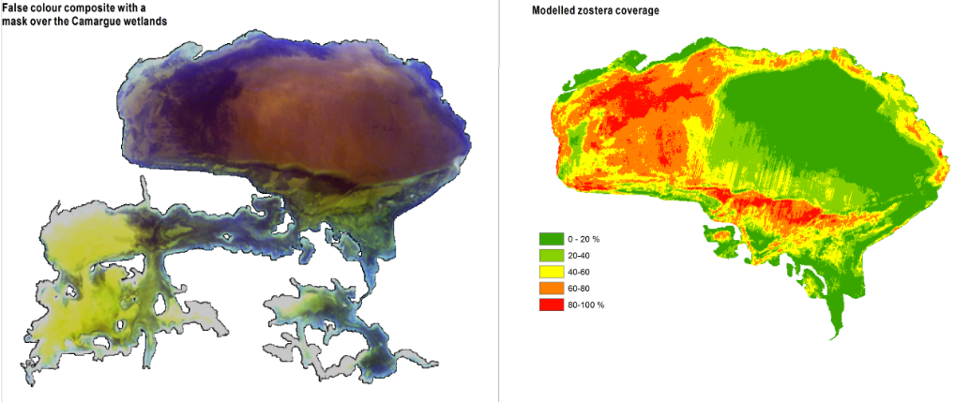
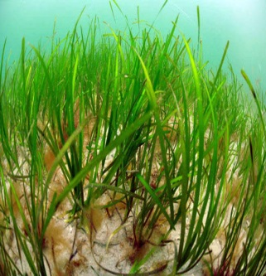
1.1. Cartographie des herbiers de zostères en Camargue
à partir d'images SPOT-5 (Projet europée EON2000+)
. modèle d’atténuation du signal radiométrique (R) à sa traversée de l’eau
. modèle spectral de décomposition du pixel
. Modèle bathymétrique
Terrain: Réserve nationale de Camargue +Tour du Valat
Etang de Vaccares
SPOT-5, programme ISIS
Notes:
propose une méthodologie de cartographie des herbiers immergés à partir
de données d’observation de la terre, par fusion de 3 modèles : un modèle d’atténuation du
signal radiométrique à sa traversée de l’eau, un modèle spectral de décomposition du pixel et
une représentation du relief sous-marin (modèle de profondeur). La méthodologie définit en
sortie une carte des pourcentages d’herbiers par pixel, vus à travers la couche d’eau.
L’application est menée sur les herbiers de zostères, habitats Natura 2000 prioritaires, des
lagunes de la réserve nationale de Camargue avec des images SPOT 5.

Slide 5
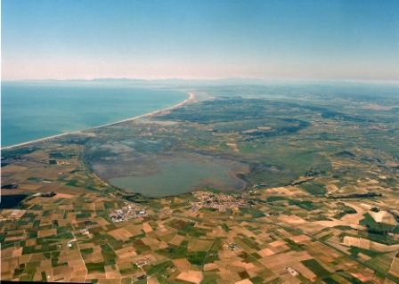
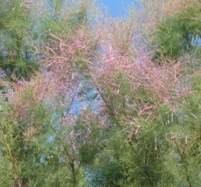
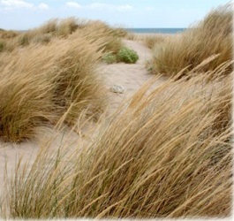
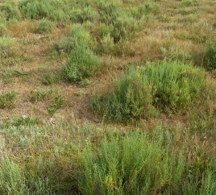
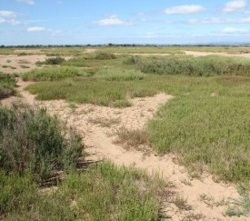
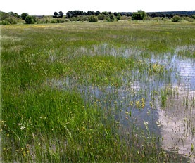
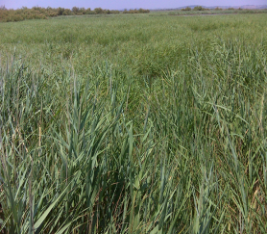
1.2. Cartographie des habitats naturels
à partir données multisources (Projet MS-Monina..)
Basse vallée de l’Aude (Natura 2000)
fourrés
à tamaris
44.8131
fourrés
des près
Salés 15.6
gazon
à salicorne
et sueda 15.6
Dune 16.2
Près salés
15.5
Roselière 53.1
mer
lagune
Distribution selon un gradient topographique
Notes:
A la limite entre les départements de l’Hérault et de l’Aude, la Basse Plaine de l’Aude (4500 ha) constituent un vaste ensemble de zones humides (douces et saumâtres)
où trois étangs peu profonds et leurs zones humides périphériques peuvent être distinguése
Zone humide du milieu méditerrannéen qui présente
Granddiversité d’habitat qui se distribuent schématiquement selon : un gradient topographique et selon la distance à la mer.

Slide 6
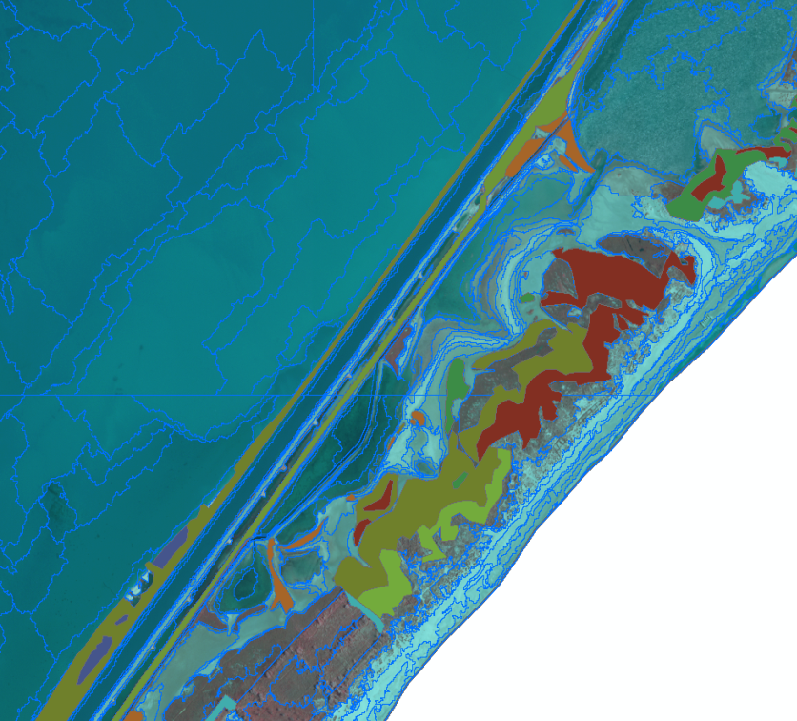
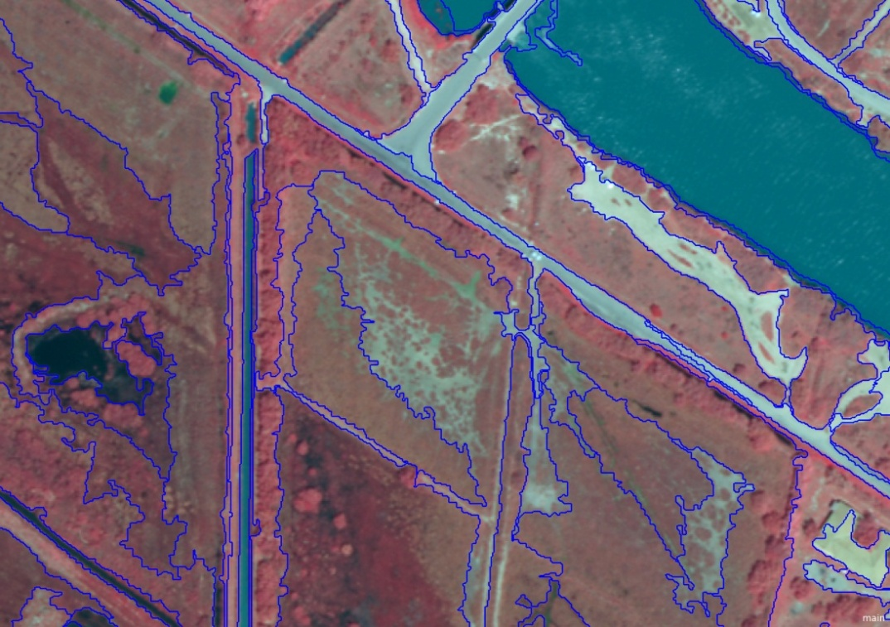
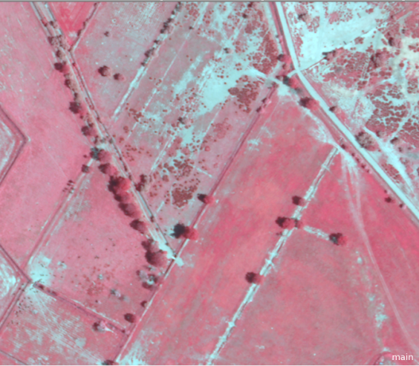
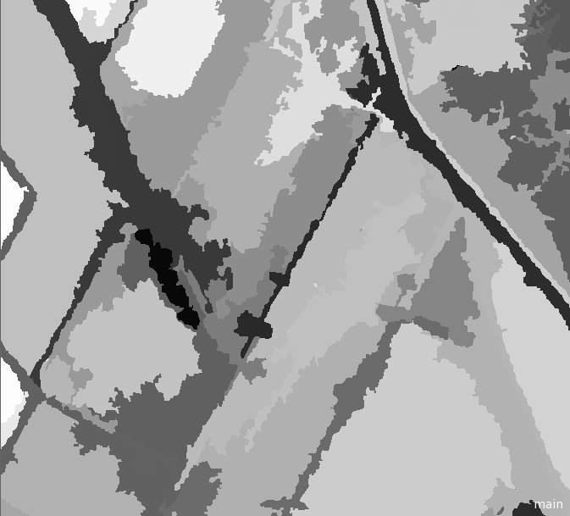
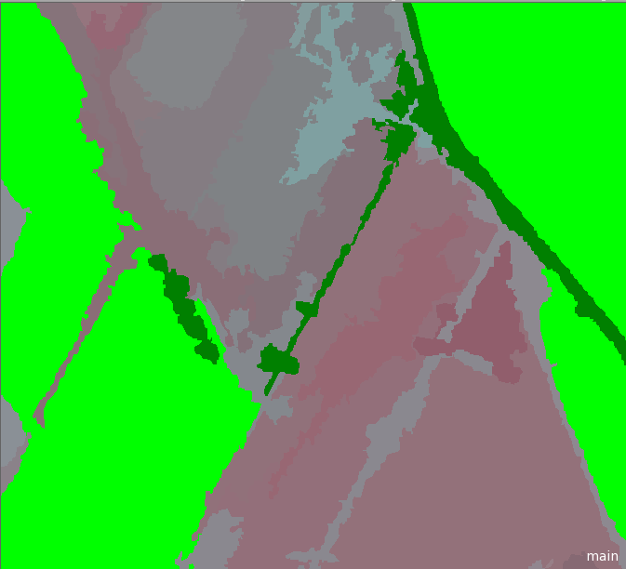
1.2. Cartographie des habitats naturels
à partir données multisources (projet européen, MS MONINA)
...dans un contexte de classification orientée-objets
Images de télédétection
Multiresolution/multidate + indices
dérivés
segmentation image en objets homogènes
Sparse PLS discriminant analysis (Cao et al., 2011) : selection variables & classification
Classe d’habitat prédite par objet image
Génération de variables spectrales, texturale et contextuelles, etc.
Données topographiques
(MNT)
Sélection des sites d’entrainement
Cartes de végétation (terrain CEN-LR)
Autres variables auxilliaires
C. Corbane et al., Mapping natural habitats using remote sensing and Sparse Partial Least Square Discriminant Analysis
in press in IJRS

Slide 7
1.2. Cartographie des habitats naturels
à partir données multisources
Images de télédétection
Multiresolution/multidate + indices
dérivés
Rapideye (x2,5m ) : Juin 2009 + Juillet 2010
Worldview 2 (0,5m PAN; 2 m XS) : Sept. 2011
IRC orthophoto: 0,5m
NDVI = (NIR-R)/(NIR+R)
NDVImod= (NIR-RE)/(NIR+RE)
PSRI= (R-G)/NIR
......
Données topographiques
(MNT)
LiDAR
0,15 m. préc. alti et 0,40 m préc. plani.
15.1. Près salés
15.5. Gazon à salicorne et sueda
15.6. Fourrés des près salés
16.2. Dune mobile
44.8131. Fourrés à tamaris
53.1 Roselière
Cartes de végétation (terrain CEN-LR)
86 sites d’entraînement cl. habitat

Slide 8
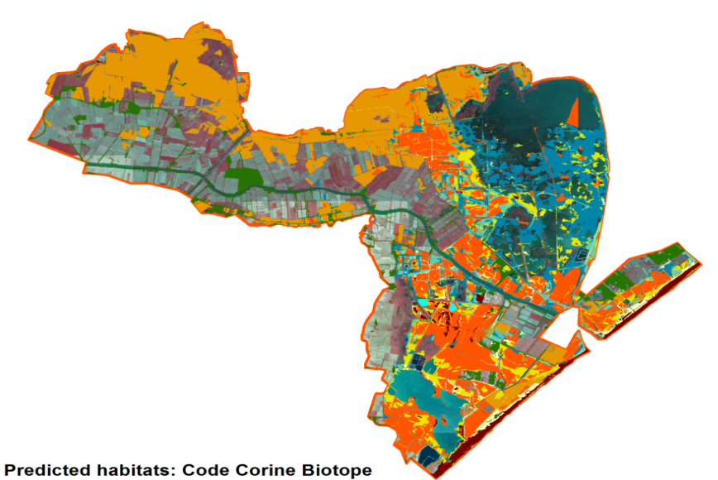
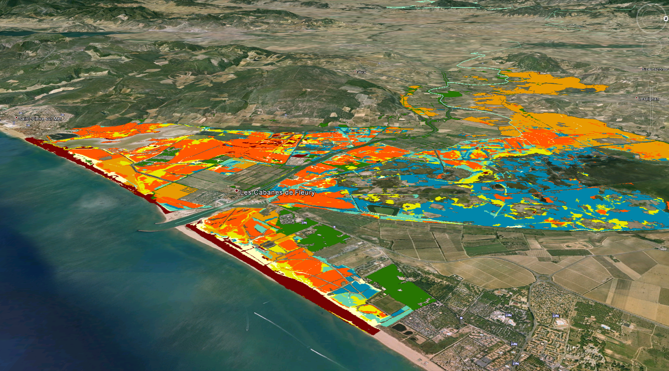
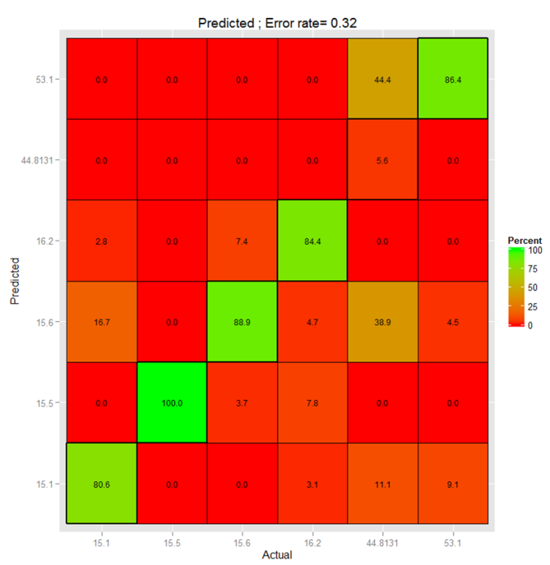
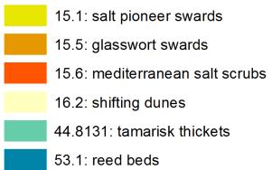
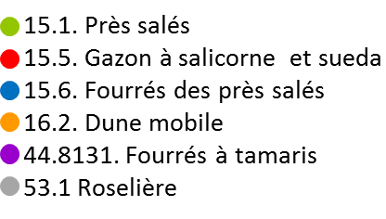
Cartographie finale
.Classification >80%
.Confusion roselieres / Tamaris
Corbane et al. 2013 "Mapping natural habitats using remote sensing and Sparse Partial Least Square Discriminant Analysis" IJRS

Slide 9
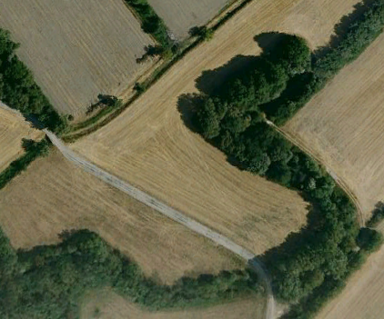
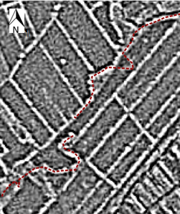
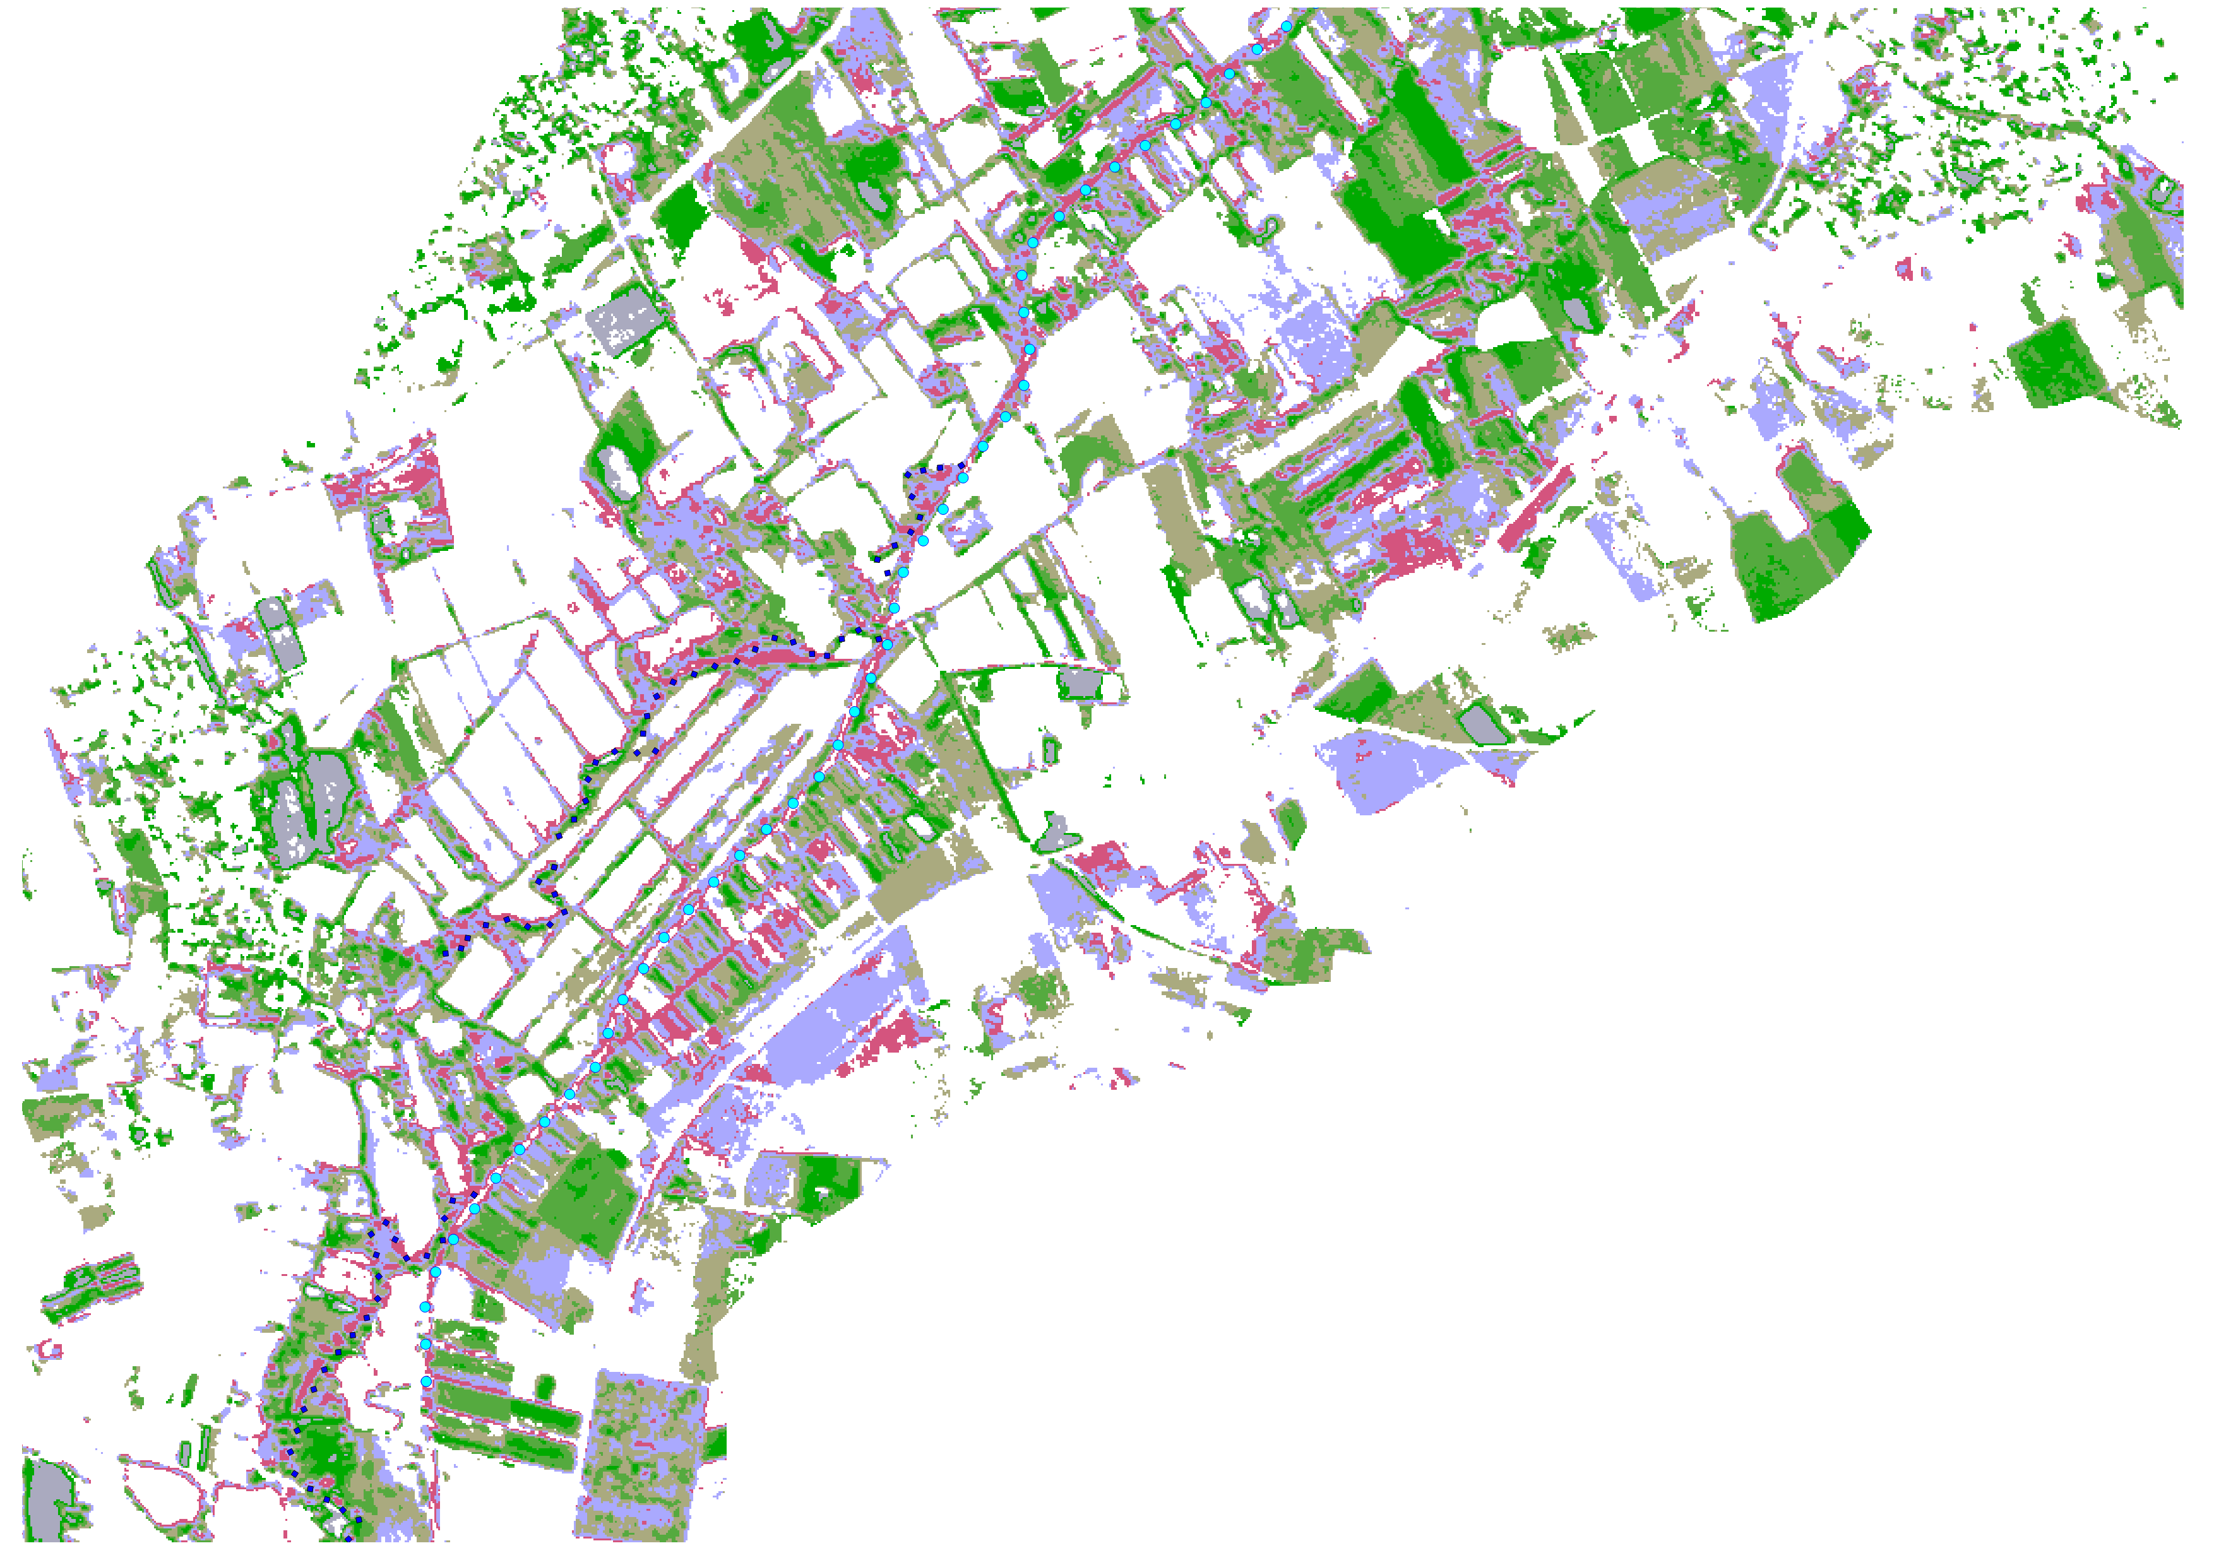
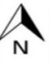


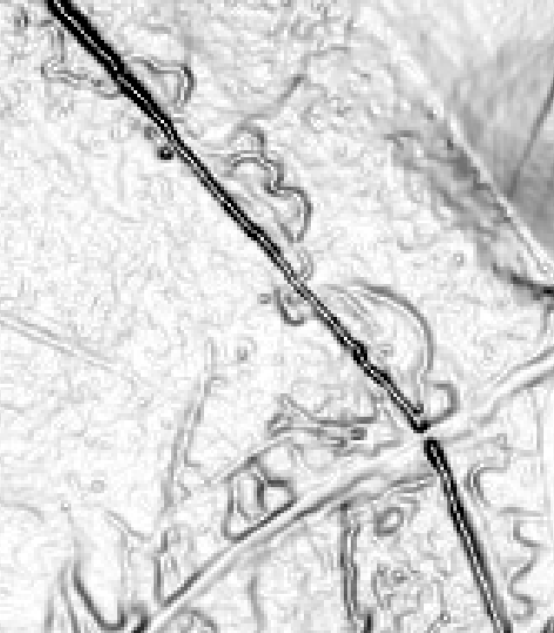
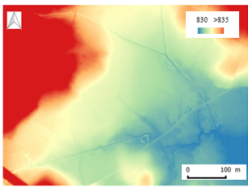
Détection d’anciens méandres (master Silat, collaboration Onema)
Par télédétection optique THRS : détection de reliquats de ripisylves
NDVI
filtre passe-haut
Elément recherché : talwegs et crêtes à partir de MNT issus de Lidar
MNT à 1 m de résolution
Calcul d’indices topographiques (TRI, TPI, TWI..)
Relief élevé mais homogène
A.M. Botroh, 2015. Apport de la télédétection pour l’identification des anciens méandres des cours d’eau, Master Silat

Slide 10
2. Suivi temporel des milieux humides

Slide 11
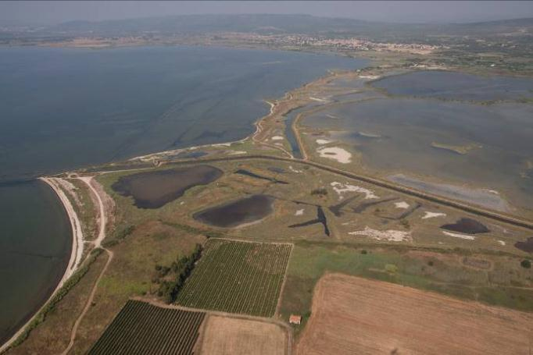
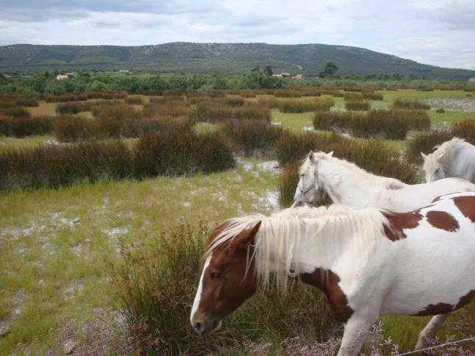
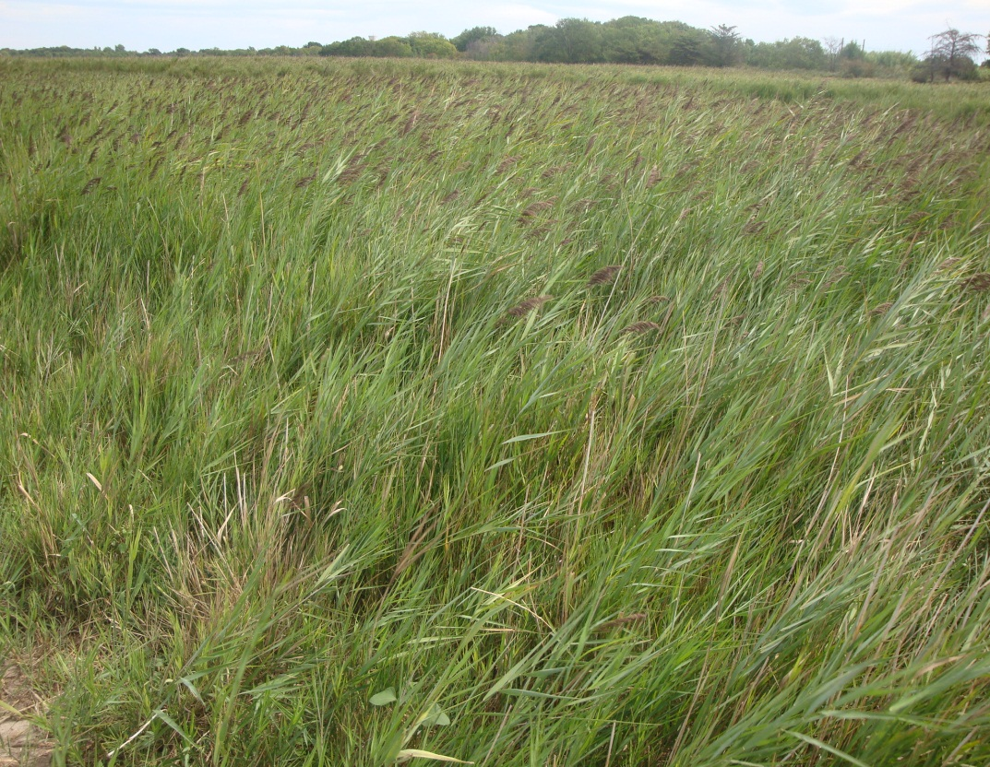
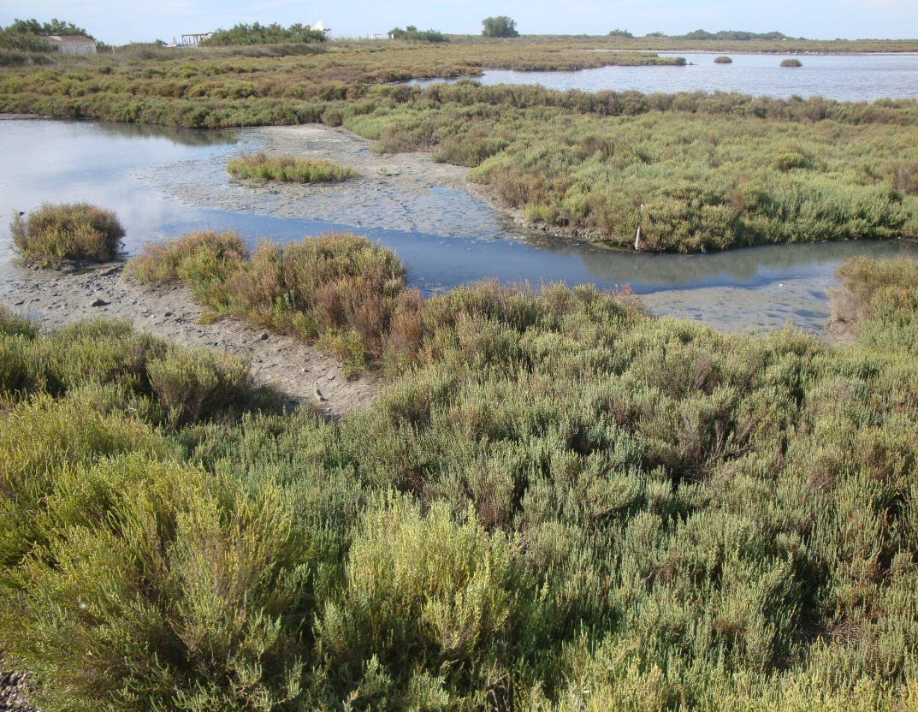
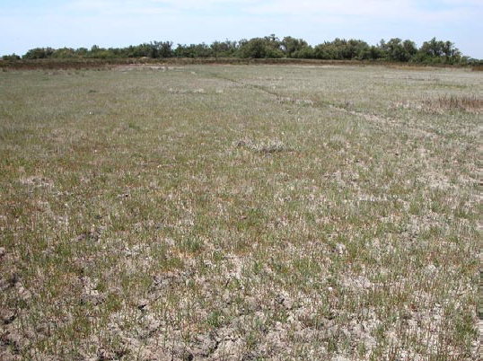
2.1. Cartographie des habitats naturels des étangs Palavasiens à partir de séries temporelles
Landsat (projet TOSCA, CNES)
Habitats d’intérêt communautaires
Phragmitaies ou roselière (Corine Biotope: 53.11)
Prés salés méditerranéens (C B 14.15)
Fourrès de marais salés (C B: 15.61)
Gazon à salicorne (C B: 15.13)
Validation terrain (CEN-LR)
Notes:
Près salés: Cet habitat regroupe l’ensemble des végétations pérennes des bas et hauts prés salés méditerranéens. La végétation herbacée, moyenne à haute, est de type prairial. Elle est parfois dominée floristiquement et physionomiquement par les joncs
Phragmitaies:Roselières hautes et denses des eaux stagnantes caractérisées par une flore hygrophile et dominées par le Roseau phragmite (Phragmites australis) ; les autres espèces sont pauvres
Fourrès des marais salés: Formations constituées de Salicorne ligneuse Sarcocornia fruticosa qui est un sous-arbrisseau méditerranéen-atlantique à nombreux rameaux dressés formant un buisson de couleur glauque caractéristique ;
Gazons pionniers a salicorne:
Formations de Salicornia et autres annuelles colonisant les vases et sables périodiquement inondés des marais salés intérieurs ou côtiers.

Slide 12
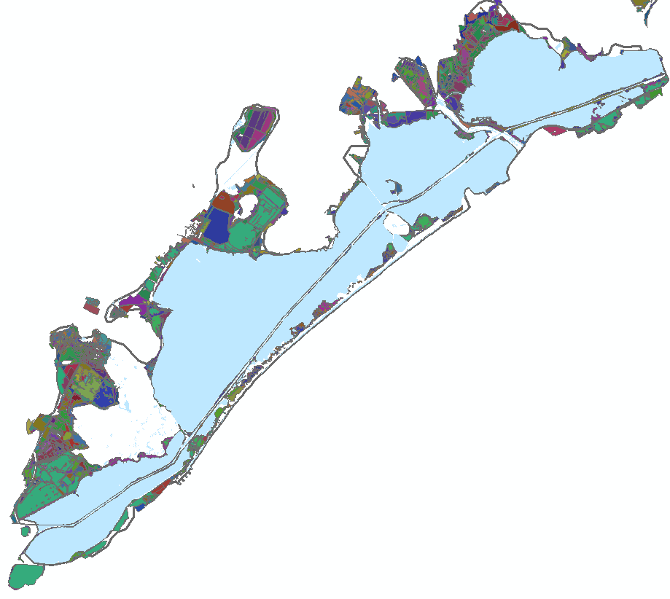
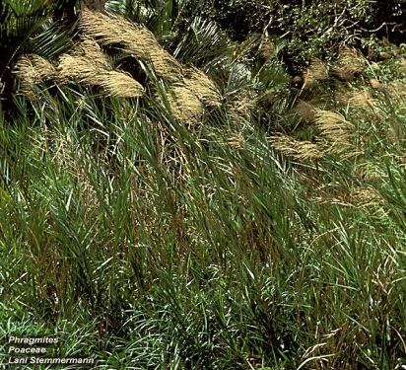
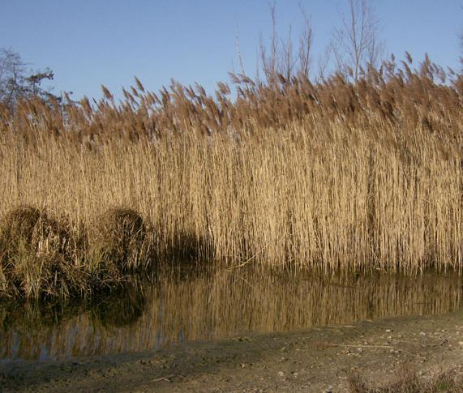
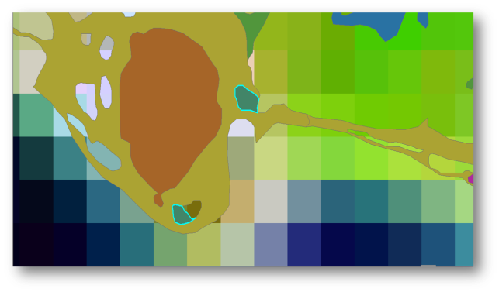
2.1. Cartographie des habitats naturels dans le site Natura 2000 des étangs Palavasiens à partir de séries temporelles Landsat (projet TOSCA, CNES)
BESOINS
Phragmitaie
Juillet 2009
Mars 2010
[Corbane. , 2013]
PARTAGE
Phragmitaie
Prés salés
Fourrés
Salicorne
RESEAU
Carto CEN-LR/Landsat8
Corbane, C. & Deshayes, M. (2012). Cartographie des habitats naturels dans le site Natura 2000 des étangs Palavasiens : potentiel et limites des séries temporelles Landsat (Rapport TOSCA, CNES) (18 p.)
Notes:
Près salés: Cet habitat regroupe l’ensemble des végétations pérennes des bas et hauts prés salés méditerranéens. La végétation herbacée, moyenne à haute, est de type prairial. Elle est parfois dominée floristiquement et physionomiquement par les joncs
Phragmitaies:Roselières hautes et denses des eaux stagnantes caractérisées par une flore hygrophile et dominées par le Roseau phragmite (Phragmites australis) ; les autres espèces sont pauvres
Fourrès des marais salés: Formations constituées de Salicorne ligneuse Sarcocornia fruticosa qui est un sous-arbrisseau méditerranéen-atlantique à nombreux rameaux dressés formant un buisson de couleur glauque caractéristique ;
Gazons pionniers a salicorne:
Formations de Salicornia et autres annuelles colonisant les vases et sables périodiquement inondés des marais salés intérieurs ou côtiers.

Slide 13
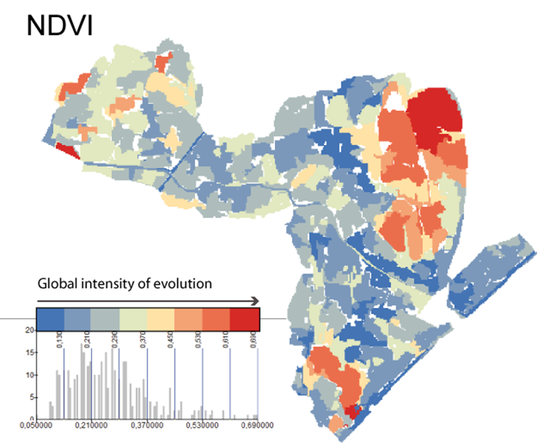
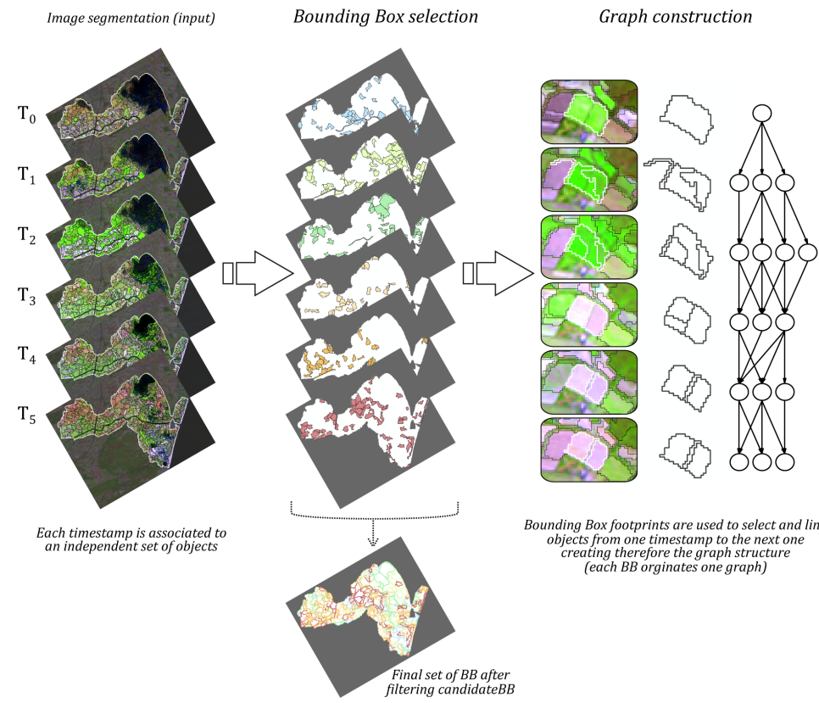
Détection automatique de changements et d’évolutions
à partir de séries d’images satellitaires (méthode de fouilles de données)
INTENSITÉ DE CHANGEMENT
-phénologie
-inondations
Guttler, F., Alleaume, S., Corbane, C., Ienco, D., Nin, J., Poncelet, P., & Teisseire, M. (2014). Exploring high repetitivity remote sensing time series for mapping and monitoring natural habitats &amp;#x2014; A new approach combining OBIA and k-partite graphs (pp. 3930–3933). IEEE.

Slide 14
2. Approche par drones

Slide 15
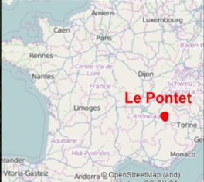
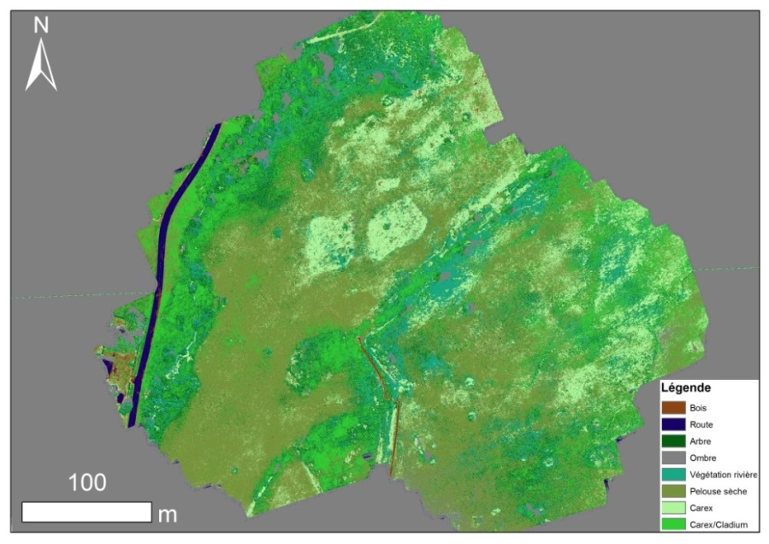
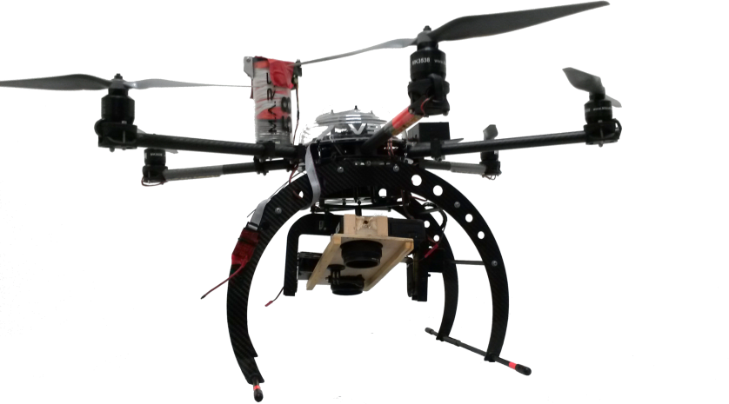
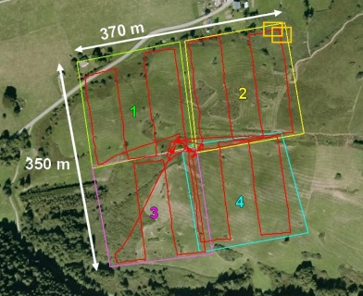
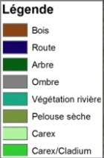


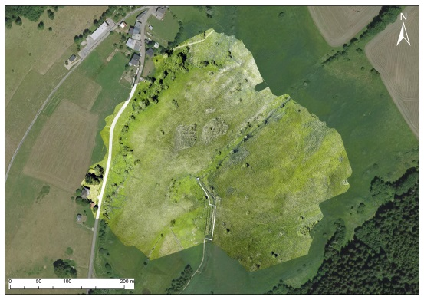
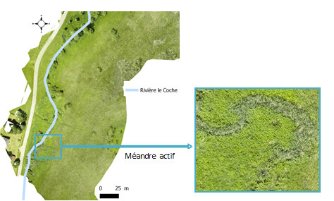
Cartographie précise des zones humides (Marais du Pontet, Savoie)
2. Approche par drones (projet Carhab, collaboration CBN)
Visible
PIR
Résolution : 2.5 cm
Détection de méandre
A.M. Botroh, 2015. Apport de la télédétection pour l’identification des anciens méandres des cours d’eau, Master Silat

Slide 16
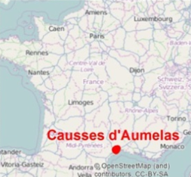
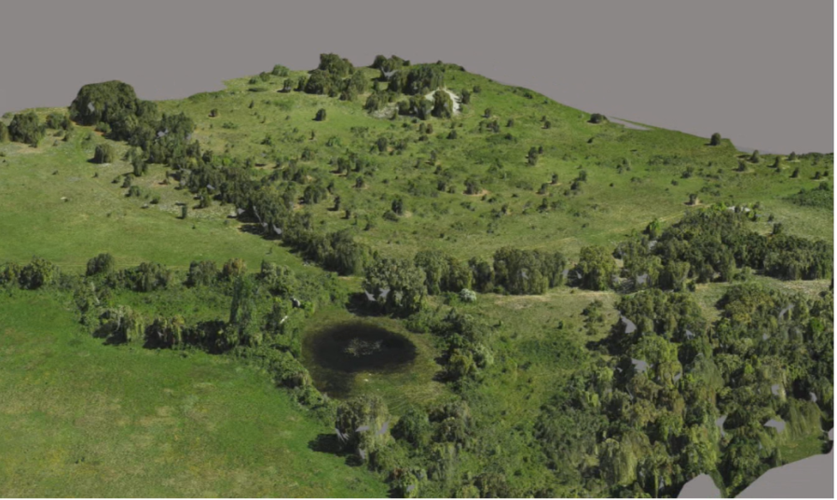



2. Approche par drones
Caractérisation de 6 mares temporaires
Causses d’Aumelas (Hérault)
Mosaique 3D
Anaïs Bataille, 2015 - Apport d’images issues de drone pour le suivi de végétation naturelle. Master 2, Univ. Toulouse

